Slide 1
第6章 输入输出流
计算机科学与技术学院

Slide 2
主要内容
6.1 增加输入/输出流的原因
6.2 标准输入输出流类
6.3 文件流与文件操作

Slide 3
6.1 C++增加输入/输出流的原因
1、C中的输入/输出函数缺少类型检查
指出下面程序中出现的问题。
#include <stdio.h>
int j=10;
float f=2.3;
void main()
{
printf(“%d”,f); //只按整型输出
scanf(“%d”,&f); //只保存整数部分
scanf(“%d”,j); //运行时会出错
printf(“%d”,”abcde”); //输出“abcde”的地址值，而不能输出字符串
}

Slide 4
6.1 C++增加输入/输出流的原因
2、不可扩充性
由于printf和scanf只对已知的数据类型进行输入输出，而对其它数据未知数据类型则不能输出；
同时也不能进行扩充或重新定义，例如不能用于对文件的读写操作等。
为此C++中提供了一些新的I/O类来满足用户的更高的要求。

Slide 5
主要内容
6.1 增加输入/输出流的原因
6.2 标准输入输出流类
  6.2.1 标准输出流对象cout
  6.2.2 标准输入流对象cin
6.3 文件流与文件操作

Slide 6
6.2 标准输入/输出流
1、流的概念
在C++语言中，数据的输入和输出（简写为I/O）包括：
  标准输入设备键盘和标准输出设备显示器；
  在外存磁盘上的文件；
  内存中指定的字符串存储空间;
对标准输入设备和标准输出设备的输入输出简称为标准I/O；
对在外存磁盘上文件的输入输出简称为文件I/O；
对内存中指定的字符串存储空间的输入输出简称为串I/O。

Slide 7
6.2 标准输入/输出流
2、I/O库常用的流类
ios ：抽象基类
istream：通用输入流类，支持输入操作
ostream：通用输出流类，支持输出操作
iostream：通用输入输出类，支持输入输出操作
ifstream：输入文件流类
ofstream：输出文件流类
fstream：输入输出文件流类

Slide 8
ios的类层次结构
ios
istream
ostream
ifstream
istream_with assigh
istrstream
ofstream
ostream_with assigh
ostrstream
iostream
fstream
strstream
stdiostream

Slide 9
istream类提供了流的大部分输入操作。主要对所有系统预定义的输入流重载提取运算符“>>”。它有三个派生类：
  ifstream文件输入流类，用于对文件的提取操作;
  istream_withassign为标准输入流cin定义的输入流类，重载了赋值运算符;
  istrstream字符串输入流类，用于对字符串的提取操作。
istream
ifstream
istream_with assigh
istrstream

Slide 10
ostream类及其派生类提供流的各种格式化、非格式化操作，对所有系统预定义的输出流重载插入运算符“<<”。它有三个派生类：
  ofstream是文件输出流类;
  ostream_withassign为标准输出流cout，cerr，clog定义的输出流类，重载了赋值运算符;
  ostrstream是串输出流类。
ostream
ofstream
ostream_with assigh
ostrstream

Slide 11
输入输出流类iostream由istream和ostream共同派生，综合了流的输入输出操作。有三个派生类：
  fstream文件输入输出流类
  strstream串输入输出流类
  stdiostream标准输入输出流类
iostream
fstream
strstream
stdiostream

Slide 12
6.2 标准输入/输出流
3、头文件
C++系统的I/O类库，其所有类被包含在iostream.h，fstream.h和strstream.h这三个文件中。各头文件包含的内容如下：
iostream.h :包含ios,iostream,istream,ostream等类的定义以及
endl等操作符的定义。
fstream.h :包含fstream,ifstream,ofstream,fstreambase等类的定
义以及iostream.h中的所有内容。
strstream.h :包含strstream,istrstream,ostrstream,strstreambase
等类的定义以及iostream.h中的所有内容。
iomanip.h :包含setw等大多数操纵符的定义以及iostream.h中的
所有内容。

Slide 13
标准I/O对象：
cin 标准输入 istream类的对象
cout 标准输出 ostream类的对象
cerr 标准错误输出 ostream类的对象
clog 带缓冲的标准出错信息输出
ostream类的对象
上面的四个对象包含在iostream.h标准头文件中。

Slide 14
主要内容
6.1 增加输入/输出流的原因
6.2 标准输入输出流类
  6.2.1 标准输出流对象cout
  6.2.2 标准输入流对象cin
6.3 文件流与文件操作

Slide 15
6.2.1 标准输出流对象cout
cout是console output的英文缩写，表示在控制台的输出，cout是输出流类ostream的对象；
cout中的数据是采用输出运算符”<<”顺序加入的。
例如：
cout<<“我”<<“正在学习”<<“C++”<<endl;

Slide 16
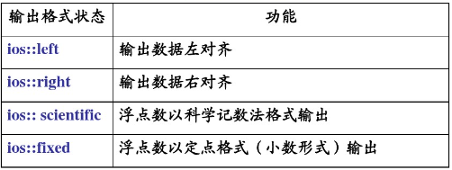
1. 输出格式状态
输出格式状态是在类ios中定义的枚举值，用于指定输出数据的状态。
在引用这些格式状态时要在前面加上类名和作用域运算符“::”。

Slide 17
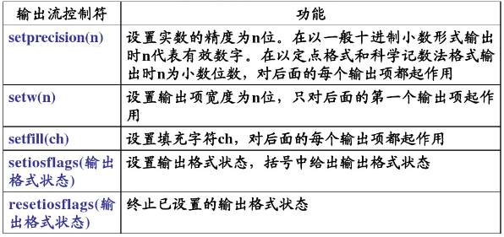
2 控制输出格式
输出流控制符是在头文件iomanip(或iomanip.h)中定义，因而程序中应当包含该头文件。
常用输出流控制符如下表所示。

Slide 18
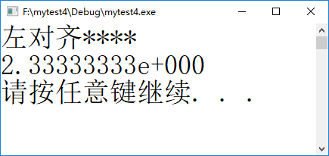
3 示例
#include<iostream>
#include<iomanip> //包含输出流控制符的定义
using namespace std;
int main()
{ cout<<setiosflags(ios::left) //设置左对齐
<<setw(10) //设置输出宽度为10，1次有效
<<setfill(‘*’) //设置填充字符为’*’，多次有效
<<“左对齐”<<endl //输出字符串
<<resetiosflags(ios::left); //终止左对齐
cout<<setiosflags(ios::scientific) //设置浮点数以科学记数法格式输出
<<setprecision(8) //设置输出8位小数位数，多次有效
<<7.0/3<<endl //输出内容
<<resetiosflags(ios::scientific); //终止浮点数以科学记数法格式输出
}

Slide 19
4 输出流类成员函数put()
对于输出单个字符，除了可用输出运算符”<<”外，还可以用输出流成员函数put()实现；
格式
输出流对象.put(ch)
其中，ch是要输出的字符.

Slide 20
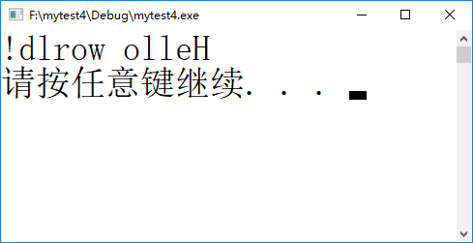
4 put()示例
#include<iostream>
using namespace std;
int main()
{ char str[]=“Hello world!”; //设置左对齐
for(int i=strlen(str)-1;i>=0;i--)
cout.put(str[i]); //输出第i个字符
cout<<endl;
system(“pause”); //输出系统提示并返回操作系统
return 0; //返回值0，返回操作系统
}

Slide 21
6.2.2 标准输入流对象cin
cin是类istream的对象，用于从标准输入设备获取数据，通过输入运算符”>>”将输入的数据传送给变量；
采用输入运算符”>>”输入数据时，一般会自动跳过空格、tab键、换行符等空白字符。

Slide 22
1 输入流类的成员函数
成员函数get()用于输入单个字，格式：
输入流对象.get();
函数返回读入的字符。
若遇到输入流中的文件结束符，则函数值返回文件结束标志EOF(End Of File)。

Slide 23
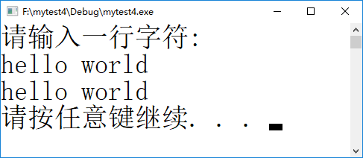
2 get()示例
#include<iostream>
using namespace std;
int main()
{ char ch; //设置左对齐
cout<<“请输入一行字符:”<<endl; //输入提示
ch=cin.get(); //输出第i个字符
while(ch !=‘\n’)
{ cout.put(ch); //输出字符
ch=cin.get(); } //输入字符
cout<<endl;
system(“pause”); //输出系统提示并返回操作系统
return 0; } //返回值0，返回操作系统

Slide 24
主要内容
6.1 增加输入/输出流的原因
6.2 标准输入输出流类
  6.2.1 标准输出流对象cout
  6.2.2 标准输入流对象cin
6.3 文件流与文件操作
  6.3.1 文件和文件流
  6.3.2 文件打开和关闭操作
  6.3.3 文本文件操作

Slide 25
6.3.1 文件和文件流
文件是一组相关数据的有序集合，文件可分为普通文件和设备文件两种，其中：
  普通文件：是指存储在磁盘或其它外部介质上的一个有序数据集，可以是源文件、目标文件、可执行文件，也可以是一组待处理的数据文件等；
  设备文件：是与主机相连的各种外部设备，如显示器、键盘等。在操作系统中，把外部设备也看作是文件来进行管理。

Slide 26

6.3.1 文件和文件流
从文件编码方式来看，文件可分为ASCII码文件和二进制文件两种。
ASCII文件，也称文本文件，在磁盘中每个字符对应一个字节，用于存储ASCII码，例如数5680的存储形式：
共占用4个字节。ASCII码文件可在屏幕上按字符显示。

Slide 27
6.3.1 文件和文件流
文件流是指以外存文件作为输入和输出对象的数据流。
  输出文件流：从内存流向外存文件的数据；
  输入文件流：从外存文件流向内存的数据。
C++对磁盘文件声明文件类：
  ifstream：支持从外存文件的输入操作；
  ofstream：支持向外存文件的输出操作；
  fstream：支持对外存文件的输入输出操作。

Slide 28
6.3.1 文件和文件流——文件流对象
针对外存文件的输入输出操作，需要先定义一个文件流类的对象，然后通过该对象操作数据，定义方式如下：
  ofstream outFile; //定义输出文件流对象
  ifstream inFile; //定义输入文件流对象
  fstream file; //定义输入输出文件流对象

Slide 29
6.3.2 文件的打开和关闭操作
1. 打开外存文件
打开文件是指对文件进行读写操作之前的准备工作，主要有两个方面的内容：
  为文件流对象和特定的外存文件建立关联；
  指定文件的操作方式
文件操作方式用于输入文件还是输出文件。

Slide 30
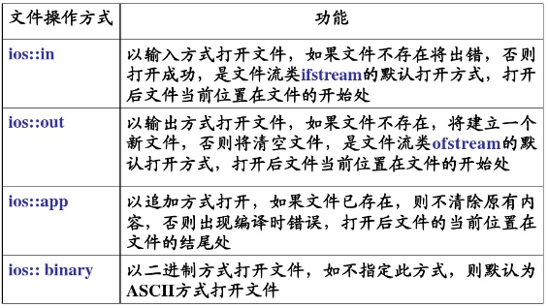
6.3.2 文件的打开和关闭操作
常用文件操作方式

Slide 31
6.3.2 文件的打开和关闭操作
每一个打开的文件流对象内部都有一个文件指针，用于指向当前的操作位置，每次读写操作都从文件指针指向的当前位置开始。当读出一个字节，指针将向后移一个字节。
当文件指针移到最后时，这时将遇到文件结束EOF文件结束符，此时流对象的成员函数eof()的值为非0值(表示真)，表示文件结束。
可以用“|”对输入输出方式进行组合
  ios::in | ios::out //以输入输出方式打开一个文本文件
  ios::app | ios::binary //以追加方式打开一个二进制文件

Slide 32
6.3.2 文件的打开和关闭操作
两种方式打开文件
(1)使用文件流类的成员函数open()
文件流对象.open(磁盘文件名,文件操作方式)
ofstream outFile; //定义输出流文件类对象outFile
outFile.open(“a.txt”,ios::out); //以输出方式打开a文件
(2)在定义文件流对象时指定参数，在定义文件流对象时指定参数
ofstream outFile(“a.txt”, ios::out);

Slide 33
6.3.2 文件的打开和关闭操作
如果打开操作失败，文件流成员函数fail()返回非0值，否则返回0表示假。
文件流对象.fail()
ofstream outFile; //定义输出流文件类对象outFile
outFile.open(“a.txt”,ios::out); //以输出方式打开a文件
if(outFile.fail())
{ cout<<“打开文件失败！”<<endl;
exit(1);
}

Slide 34
6.3.2 文件的打开和关闭操作
2. 关闭磁盘文件操作
当对已打开的磁盘文件的操作完成后，应关闭文件。使用成员函数close()关闭文件。
文件流对象.close()
outFile.close(); //关闭文件流对象outFile
关闭文件意味着解除外存文件与文件流对象的关联。

Slide 35
6.3.3 文本文件操作
使用” >>”和” <<”输入输出数据
文件流类是istream、ostream和iostream类的派生类，因此输入运算符”>>”和输出运算符”<<”来输入输出文件中的数据。

Slide 36
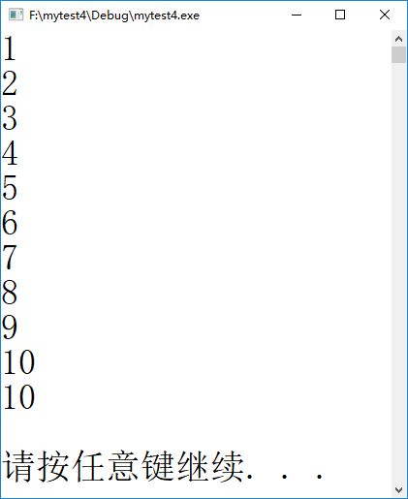
例：有一个整数数组，含有10个整数，将这些整数存入到一个文本文件中，然后再从这个文件中读数据并显示在屏幕上。
int main()
{ int a[]={1,2,3,4,5,6,7,8,9,10};
fstream f1; //定义文件对象
f1.open(“a.txt”, ios::out); //以输出方式打开a文件
if(f1.fail())
{ cout<<“打开文件失败!”<<endl;
exit(1); //退出程序
}
for(int i=0; i<n; i++)
f1<<a[i]<<“ ”; //输出数据到a.txt文件
f1.close();
f1.open(“a.txt”, ios::in); //以输入方式打开a文件
if(f1.fail())
{ cout<<“打开文件失败！”<<endl;
exit(1); //退出程序
}
int x=0;
while(!f1.eof())
{ //从文件中输入数据到x
f1>>x;
cout<<x<<“ ”;
}
cout<<endl;
f1.close();
system(“pause”);
return 0;
}

Slide 37
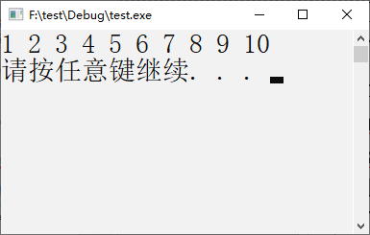
例：有一个整数数组，含有10个整数，将这些整数存入到一个文本文件中，然后再从这个文件中读数据并显示在屏幕上。
int main()
{ int a[]={1,2,3,4,5,6,7,8,9,10};
fstream f1; //定义文件对象
f1.open(“a.txt”, ios::out); //以输出方式打开a文件
if(f1.fail())
{ cout<<“打开文件失败!”<<endl;
exit(1); //退出程序
}
for(int i=0; i<n; i++)
f1<<a[i]<<“ ”; //输出数据到a.txt文件
f1.close();
f1.open(“a.txt”, ios::in); //以输入方式打开a文件
if(f1.fail())
{ cout<<“打开文件失败！”<<endl;
exit(1); //退出程序
}
int x=0;
while(f1>>x,!f1.eof())
{ //从文件中输入数据到x
cout<<x<<“ ”;
}
cout<<endl;
f1.close();
system(“pause”);
return 0;
}

Slide 38
流输出操作<<，将数字自动转换为字符串
for(int i=0; i<sizeof(a)/sizeof(a[0]); i++)
f1<<a[i]<<“ ”;
流输入操作>>，将字符串自动转换数字
while(!f1.eof()) //从文件中输入数据到x
{ f1>>x;
cout<<x<<“ ”;
}

Slide 39
ostream和ofstream类的write成员函数可实现将缓冲区的二进制数据写出到文件或其他输出流。
write(char* addressOfBuffer, int numberOfBytes)
int x=12;
int a[]={1,2,3,4};
ofstream f1(“a.txt”, ios::out | ios::binary);
f1.write(reinterpret_cast<char *>(&x),sizeof(x));
f1.write(reinterpret_cast<char *>(a),sizeof(a));

Slide 40
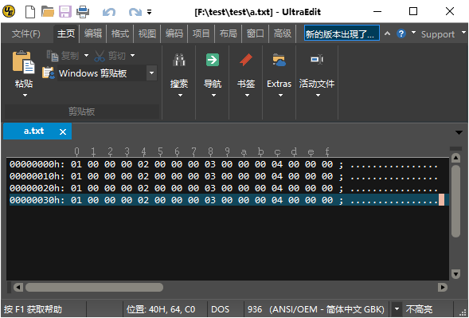
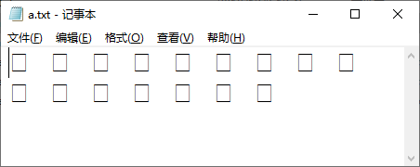
#include <iostream>
#include <fstream>
using namespace std;
int main()
{ int a[]={1,2,3,4};
fstream f1;
f1.open("a.txt", ios::out |ios::binary );
if(f1.fail())
{ cout<<“打开文件失败"<<endl;
exit(1);
}
for(int i=0; i<sizeof(a)/sizeof(int); i++)
f1.write(reinterpret_cast<char *>(a),sizeof(a));
f1.close();
f1.open("a.txt", ios::in);
if(f1.fail())
{ cout<<“打开文件失败?"<<endl;
exit(1);
}
int x=0;
f1.read(reinterpret_cast<char *>(a),sizeof(a));
for(int i=0; i<sizeof(a)/sizeof(int); i++)
cout<<a[i]<<" ";
f1.close();
system("pause");
return 0;
}

Slide 41
总结
6.1 增加输入/输出流的原因
6.2 标准输入输出流类
  6.2.1 标准输出流对象cout
  6.2.2 标准输入流对象cin
6.3 文件操作与文件流
  6.3.1 文件和文件流
  6.3.2 文件打开和关闭操作
  6.3.3 文本文件操作

